Slide 1

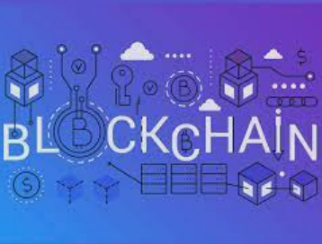
Nhập môn CNTT-TT Báo cáo
TÌM HIỂU VỀ BLOCKCHAIN
Nhóm 6
Lớp: IT2000
Giáo viên hướng dẫn: Nguyễn An Hưng
Notes:
GVHS: Giáo viên hướng dẫn

Slide 2
Nội dung
Phần 1: Giới thiệu & Lịch sử phát triển của Blockchain
Phần 2: Nguyên lý hoạt động, Ưu nhược điểm của Blockchain
Phần 3: Ứng dụng của Blockchain
Phần 4: Kết luận

Slide 3
Phần I:
GIỚI THIỆU VÀ LỊCH SỬ
PHÁT TRIỂN

Slide 4
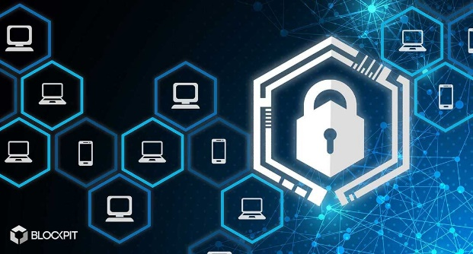
Blockchain là gì?
Blockchain là công nghệ chuỗi – khối, cho phép lưu trữ, truyền tải dữ liệu một cách an toàn dựa trên hệ thống mã hóa vô cùng phức tạp.
Trong cuốn sách Blockchain Revolution (2016), Don & Alex Tapscott đã nhận định rằng: "Blockchain là một sổ cái kỹ thuật số không thể bị phá hỏng của các giao dịch kinh tế, có thể được lập trình để ghi lại không chỉ những giao dịch tài chính mà có thể ghi lại tất cả mọi thứ có giá trị"

Slide 5
Lịch sử phát triển:
Giai đoạn 1: 1982 – 2008 : Hình thành
Giai đoạn 2: 2008 – 2018 : Công nghệ tiền ảo (crypto)
Giai đoạn 3: 2018 – nay : Phát triển ứng dụng

Slide 6
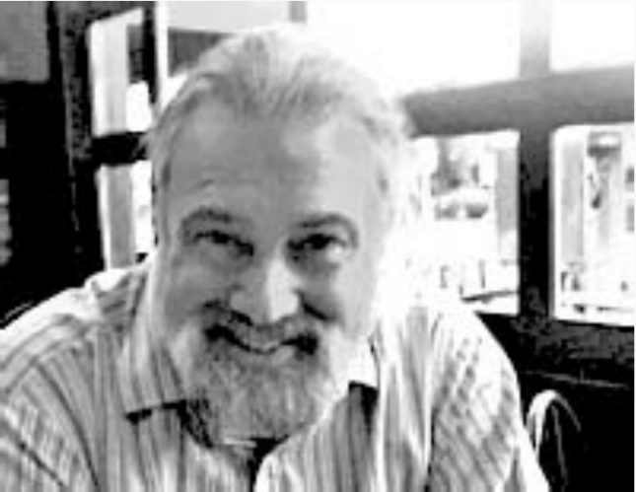
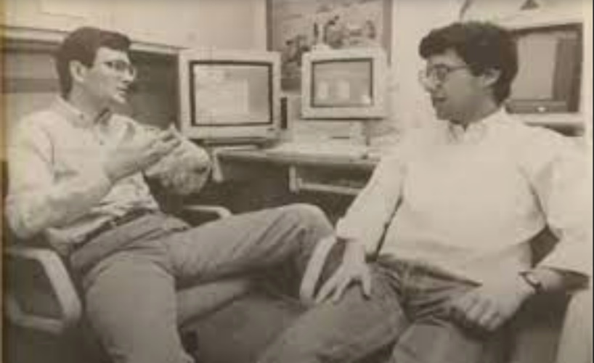
Lịch sử phát triển:
Giai đoạn 1: Hình thành:
Năm 1982, David Chaum đề xuất một giao thức giống với Blockchain.
Năm 1991, Blockchain xuất hiện các nền tảng đầu tiên với sự phát triển của Stuart Haber và W. Scott Stornetta.
Năm 1992, Haber, Stornetta và Dave Bayer đã kết hợp Merkle Trees vào thiết kế. Tuy nhiên, công nghệ đã không có thêm sự phát triển nào đến năm 2008.

Slide 7
Lịch sử phát triển:
Giai đoạn 2: Công nghệ tài chính ảo (Crypto)
Năm 2008, một người (hoặc một nhóm người) tên là Satoshi Nakamoto đã lên ý tưởng về một loại giao dịch ảo ứng dụng công nghệ Blockchain.
Ngày 03/01/2009, những khối bitcoin đầu tiên ra đời. Satoshi Nakamoto đào được khối bitcoin đầu tiên trị giá 50 bitcoin.
Ngày 12/01/2009, giao dịch bitcoin đầu tiên trên thế giới được ghi nhận khi Satoshi Nakamoto chuyển cho Hal Finney 10 bitcoin.
Năm 2015, Ethereum Blockchain chính thức ra mắt và phát triển trở thành một trong những ứng dụng lớn nhất về công nghệ Blockchain.

Slide 8
Lịch sử phát triển:
Giai đoạn 3: Phát triển ứng dụng
Blockchain được đưa vào các ứng dụng tài chính ngân hàng để xử lí các tài sản như: cổ phiếu, nợ, quyền sở hữu,… một cách công bằng, công khai.
Một số công ty đưa công nghệ Blockchain vào hoạt động nội bộ như một cách để nâng cao hiệu quả.
Liên tục các dự án mới được triển khai, nghiên cứu để nâng cao khả năng, hạn chế nhược điểm của công nghệ Blockchain.

Slide 9
Phần II:
NGUYÊN LÝ HOẠT ĐỘNG
ƯU NHƯỢC ĐIỂM

Slide 10
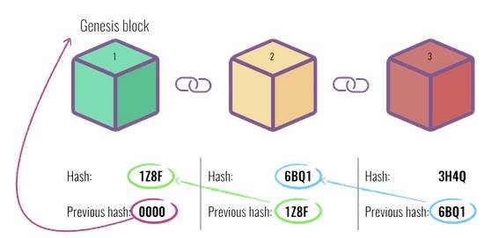
Nguyên lý hoạt động
1. Cấu trúc khối và chuỗi
Mỗi khối bao gồm:
Dữ liệu quan trọng: tùy thuộc vào từng loại Blockchain mà dữ liệu lưu trữ có thể khác nhau.
Hash (mã băm): có chức năng như dấu vân tay, thay đổi nội dung của khối sẽ thay đổi đầu vào của thuật toán khởi tạo hash khiến kết quả thay đổi.
Hash của khối trước: liên kết các khối thành 1 chuỗi. Riêng khối đầu tiên không có thành phần này.

Slide 11
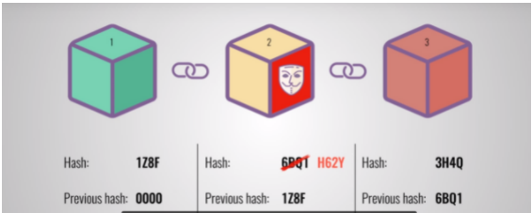
Nguyên lý hoạt động
2. Làm sao để Blockchain đảm bảo bảo mật?
Nhờ 2 cơ chế chính:
Liên kết chuỗi và proof-of-work:
Các khối sau chứa hash của khối trước. Để thay đổi nội dung một khối, phải chỉnh sửa nội dung của tất cả các khối phía sau.
Cơ chế phân tán:
Mỗi cá nhân đều được quyền tham gia quản lý và có một bản sao riêng của chuỗi Blockchain.
Sử dụng proof-of-work làm đầu vào của thuật toán tạo hash làm chậm tốc độ tạo khối mới.
Khi một khối mới được tạo ra, các bản sao của nó sẽ được gửi đến từng cá nhân tham gia quản lý.
Proof-of-work là kết quả của một bài toán chỉ có thể giải quyết bằng phương pháp vét cạn (thử mọi trường hợp).
Tuy tìm ra một proof-of-work mới rất khó khăn, nhưng kiểm tra tính đúng đắn của những mã đã có thì vô cùng dễ dàng nhờ thuật toán.
Theo Wikipedia, vào tháng 9/2021, để tìm ra một proof-of-work, trung bình 79 nghìn tỷ tỷ phương án phải được thử. Quá trình này mất khoảng 10 phút.
Một chuỗi có khoảng hàng trăm, hàng nghìn khối nên việc thay đổi chuỗi gần như “bất khả thi”.
Những người tham gia quản lý sẽ tiến hành bỏ phiếu. Nếu đạt trên 50% đồng thuận, khối mới sẽ được thêm vào chuỗi. Ngược lại, khối sẽ bị loại bỏ.
Chỉ khi một cá nhân chiếm được 51% đồng thuận trở lên mới có thể toàn quyền quản lý chuỗi.

Slide 12
Ưu nhược điểm
1. Ưu điểm
Không thể làm giả, phá hủy:
Minh bạch
Ai cũng có thể theo dõi đường đi của dữ liệu từ địa chỉ này đến địa chỉ khác và có thể thống kê toàn bộ lịch sử trên địa chỉ đó.
Trên lý thuyết, chuỗi Blockchain chỉ có thể giải mã bởi máy tính lượng tử, và chỉ bị phá hủy khi toàn bộ mạng Internet biến mất.
Hợp đồng thông minh
Bất biến:
Dữ liệu được lưu trữ mãi mãi trong chuỗi, và chỉ có thể sửa đổi bới chính người tạo ra nó khi có trên 50% đồng thuận.
Hợp đồng thông minh là hợp đòng kĩ thuật số được nhúng một đoạn code if-this-then-that (IFTTT) trên hệ thống, cho phép chúng hoạt động mà không cần bên thứ ba.
Bảo mật dữ liệu:
Blockchain không cần bên thứ ba tham gia vào hệ thống, đảm bảo các bên tham gia đều biết chi tiết hợp đồng. Các điều khoản sẽ được tự động thực thi khi các điều kiện thỏa mãn.
Dữ liệu được phân tán và an toàn tuyệt đối. Chỉ những người có mật khẩu mới có thể trích xuất dữ liệu.

Slide 13
Ưu nhược điểm
2. Nhược điểm
Lượng dữ liệu “rác” lớn:
Blockchain lưu trữ dữ liệu mãi mãi cộng với khả năng chỉnh sửa dữ liệu khó khăn dẫn đến lãng phí tài nguyên bộ nhớ khi vận hành chuỗi lâu dài.
Độ trễ xác minh giao dịch, dữ liệu:
Một khối mới chỉ được thêm sau khi tìm được proof-of-work và đạt được đồng thuận cao nên việc xác minh dữ liệu sẽ bị trễ.
Sự bất tiện của mật khẩu:
Người dung chỉ có thể truy xuất dữ liệu khi có mật khẩu, nên nếu lỡ quên mật khẩu sẽ mất toàn bộ quyền trong hệ thống.

Slide 14
Phần III:
ỨNG DỤNG CỦA BLOCKCHAIN

Slide 15

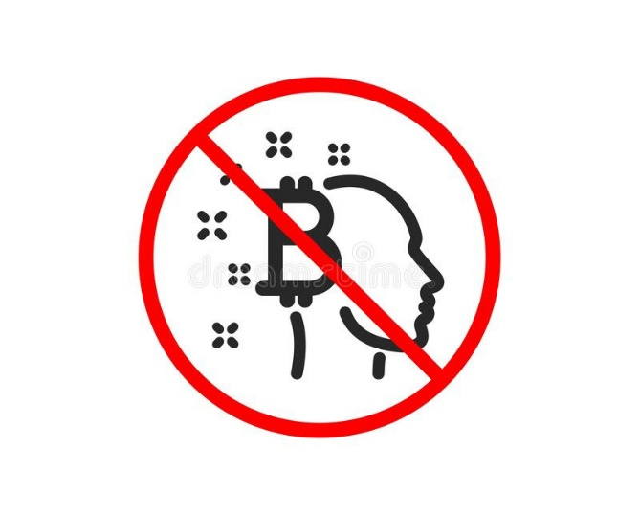
Ứng dụng trong tiền ảo (crypto)
1. Vấn đề khi khai thác tiền ảo
Dễ dàng bị gian lận, lợi dụng khi không có biện pháp bảo mật hiệu quả.
Xã hội không tin tưởng tiền ảo để giao dịch vì những vấn đề bảo mật, pháp lý,…

Slide 16
Ứng dụng trong tiền ảo (crypto)
2. Giải quyết các vấn đề bảo mật
2.1. Ý tưởng
Lợi dụng đặc điểm “không thể” thay đổi thông tin trong Blockchain.
Sử dụng Blockchain để ghi lại tất cả thông tin của giao dịch tiền ảo.
Áp dụng proof-of-work (minh chứng công việc) làm cơ chế đồng thuận.

Slide 17
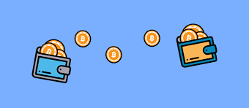
Ứng dụng trong tiền ảo (crypto)
2. Giải quyết các vấn đề bảo mật
2.2 Cách thức hoạt động
Giả sử đang có rất nhiều giao dịch tiền ảo đang diễn ra.
Tất cả giao dịch sẽ được gửi lên hệ thống. Các máy đào sẽ xét lại các khối cũ để kiểm tra tính chính xác của chúng.
VD:
An chuyển cho Bình 5 bitcoin (BTC).
Bình chuyển cho Chi 5 BTC.
Chi nhận từ Dũng 10 BTC.
Các máy đào đưa thông tin các giao dịch vào khối mới.
VD: An chuyển cho Bình 5 BTC, máy đào sẽ kiểm tra khối trước xem An có đủ 5 BTC trong tài khoản không.
Sau khi tìm được proof-of-work và nhận được đồng thuận cao, khối mới sẽ đưa vào chuỗi, ghi nhận các giao dịch mới được thực hiện
Các máy đào thường là các thiết bị điện tử có khả năng xử lý các phép toán như card màn hình, card đồ họa máy tính.
Các tổ chức, cá nhân tìm ra proof-of-work cho khối mới sẽ được nhận một phần lợi nhuận từ cuộc giao dịch hay “đào được coin”.

Slide 18
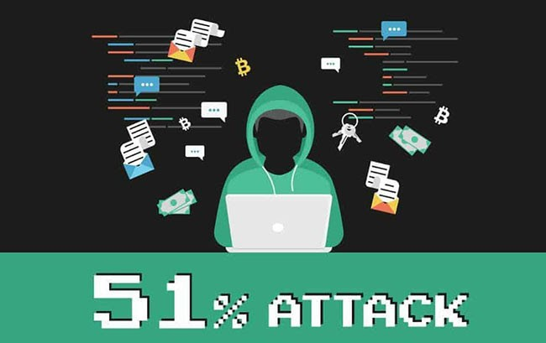
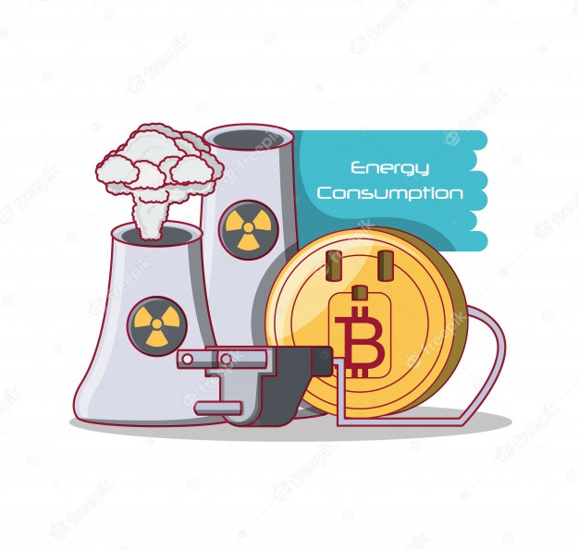
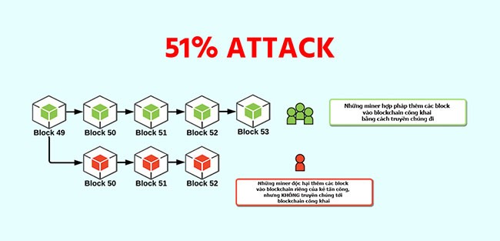
Ứng dụng trong tiền ảo (crypto)
3. Các vấn đề còn tồn đọng
Điện năng: Việc sử dụng các máy đào để tìm kiếm proof-of-work tiêu tốn rất nhiều điện năng.
Giả thuyết về hình thức tấn công khi một hoặc một nhóm người có sức mạnh tính toán lớn hơn tổng các máy đào trong hệ thống, họ có thể tạo ra một nhánh Blockchain giả mạo gây thiệt hại nghiêm trọng lên chuỗi.
Theo Wikipedia, vào năm 2021, trường Đại học Cambridge ở Anh đã ước tính lượng điện năng tiêu thụ bởi các máy đào Bitcoin 178 TWh hàng năm. Lượng điện tiêu thụ đó tương đương với top 30 nếu đem so sánh lượng tiêu thụ với các nước trên thế giới.

Slide 19
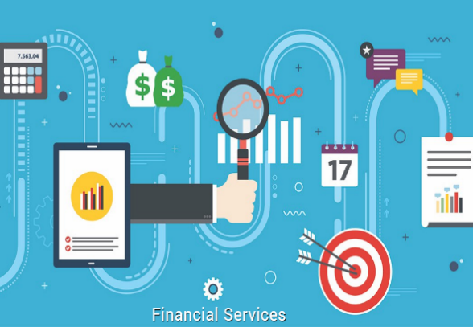
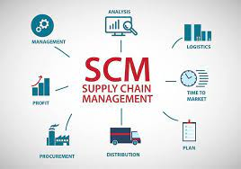
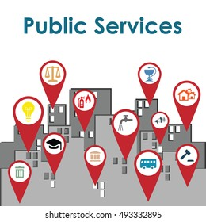

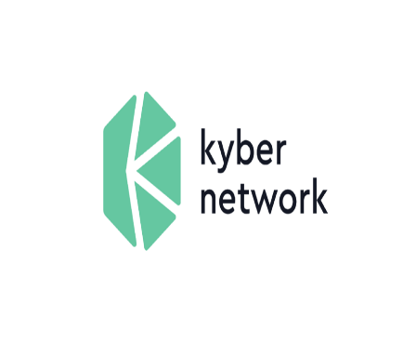
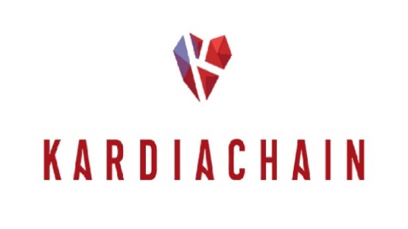
Blockchain tại Việt Nam
1. Tình hình
Blockchain tại Việt Nam đang phát triển nhanh chóng; tập trung chủ yếu trong các lĩnh vực dịch vụ tài chính, chuỗi cung ứng và dịch vụ công cộng.
Các startup về Blockchain xuất hiện ngày càng dày đặc hơn. Liên tục các sản phẩm chất lượng ra đời.

Slide 20
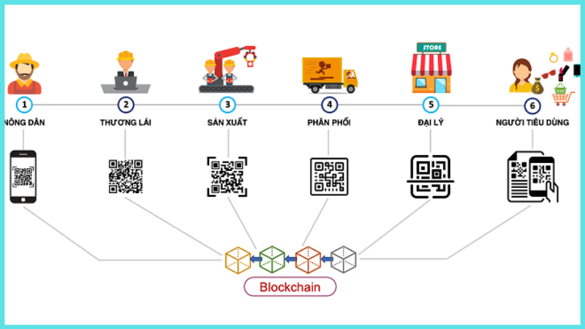
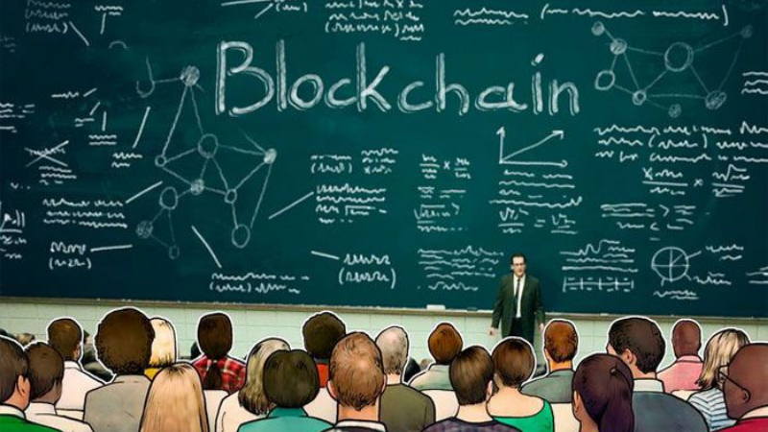
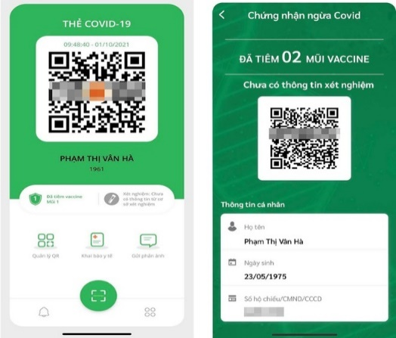
Blockchain tại Việt Nam
2. Một số ứng dụng thực tế
Nông nghiệp: Blockchain giúp người tiêu dung truy xuất được nguồn gốc, quy trình sản xuất và phân phối của nông phẩm.
Giáo dục: Blockchain được Bộ GD&ĐT áp dụng để lưu trữ tất cả văn bằng quốc gia.
Y tế: Blockchain được sử dụng trong việc quản lý chuỗi cung ứng y tế , triển khai hộ chiếu vacxin,..

Slide 21
Blockchain tại Việt Nam
3. Cơ hội, thách thức
Cơ hội:
Dân số trẻ.
Độ phủ công nghệ lớn.
Thu hút được vốn đầu tư nước ngoài.
Chính phủ tập trung phát triển công nghệ.
Thách thức
Tồn tại nhiều hình thức lừa đảo, đa cấp giả dạng kinh doanh tiền ảo.
Niềm tin của người dân vào công nghệ mới chưa cao.

Slide 22
Kết luận
Blockchain là một hệ thống bảo mật thông tin có nhiều ứng dụng trong nhiều lĩnh vực.
Công nghệ Blockchain vẫn còn rất nhiều tiềm năng mà con người chưa khám phá, hứa hẹn đem lại nhiều ứng dụng trong tương lai.

Slide 23
Fin

